Slide 1






第五章 二次型
第二节
化二次型为标准型
正交变化法
二、 无穷大
配方法
上页 下页 返回 结束

Slide 2
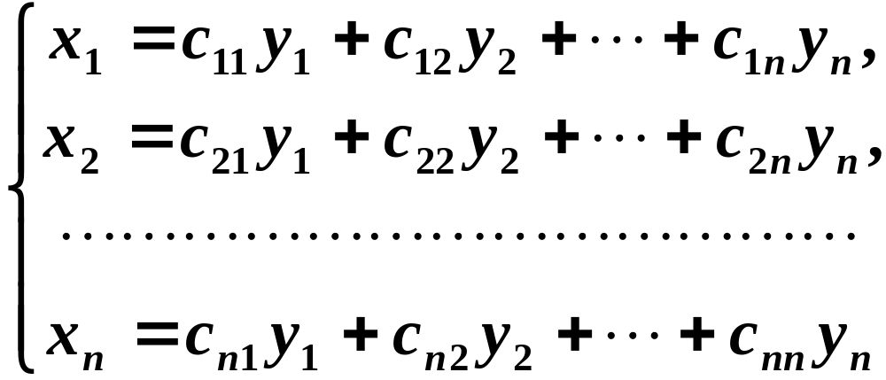


一、正交变化法
对于二次型，我们讨论的主要问题是：寻求
可逆的线性变换，将二次型化为标准形．
设

Slide 3


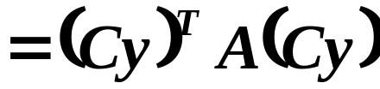

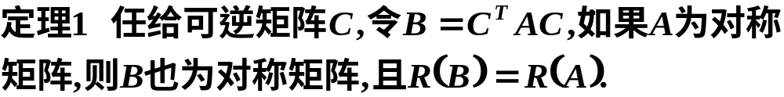
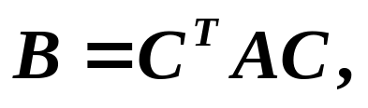
定义
则称矩阵 A 与 B 合同
注：合同矩阵具有反身性、对称性、传递性.

Slide 4
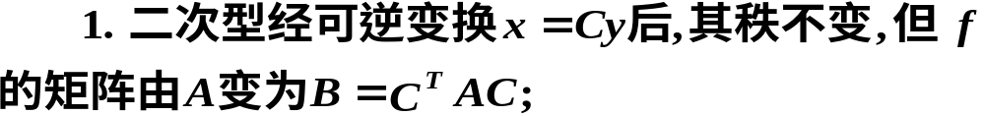
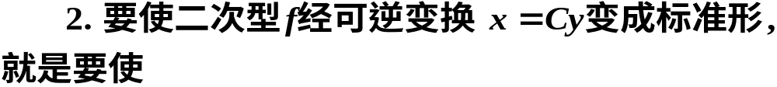
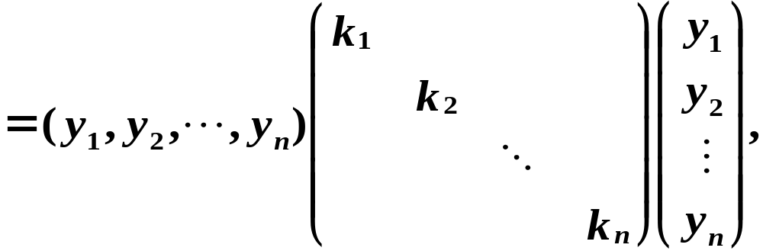
说明

Slide 5
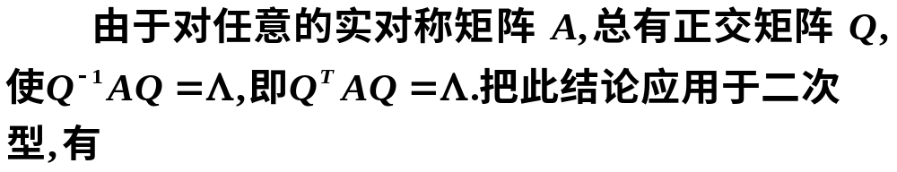
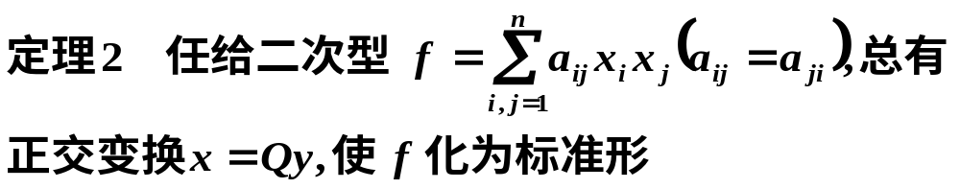
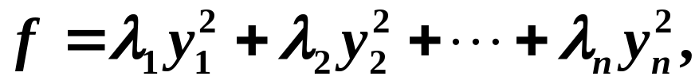

Slide 6
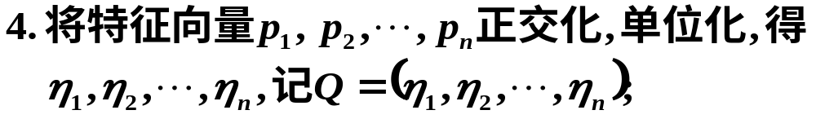
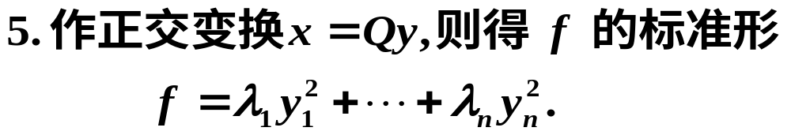
用正交变换化二次型为标准形的具体步骤

Slide 7
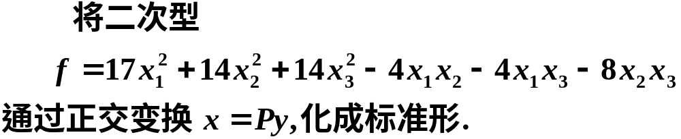
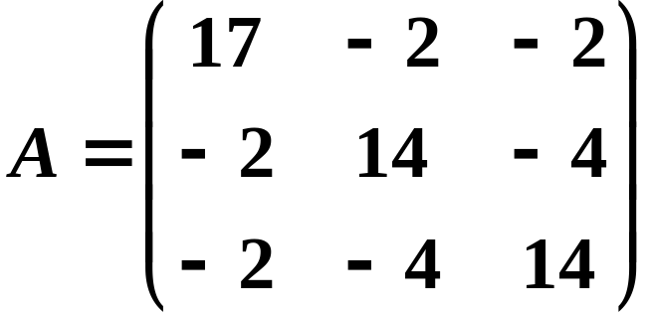
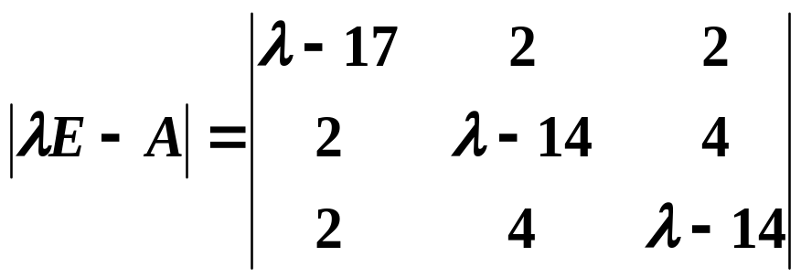
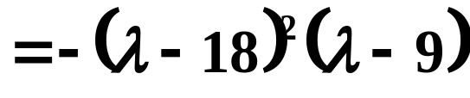
例1
解
1．写出对应的二次型矩阵，并求其特征值

Slide 8

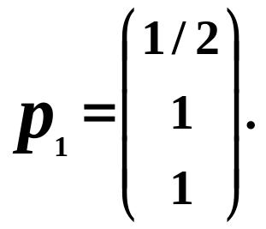
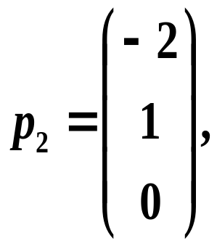
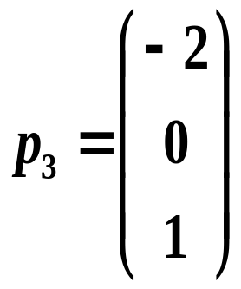
从而得特征值
2．求特征向量

Slide 9
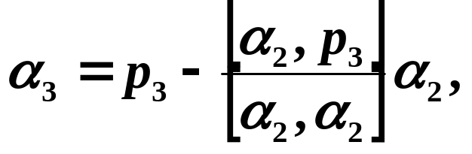
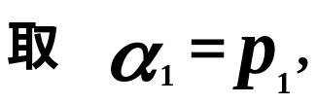
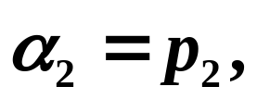
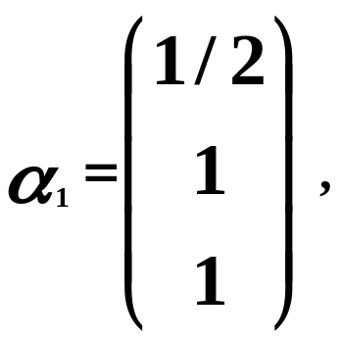
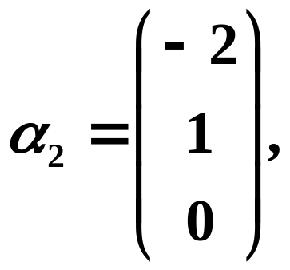
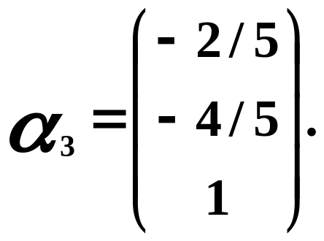
3．将特征向量正交化
得正交向量组

Slide 10

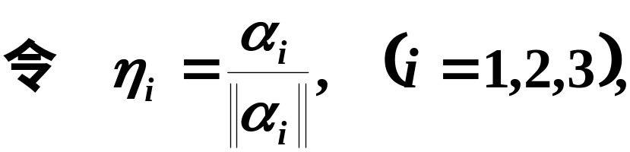
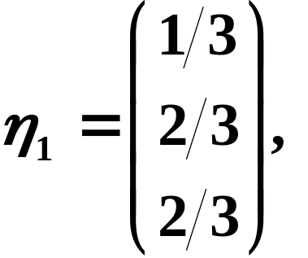
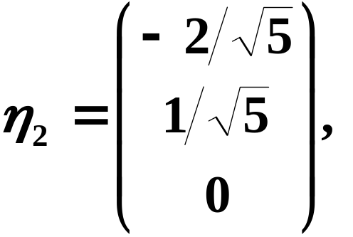
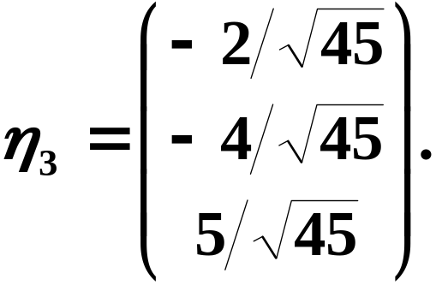

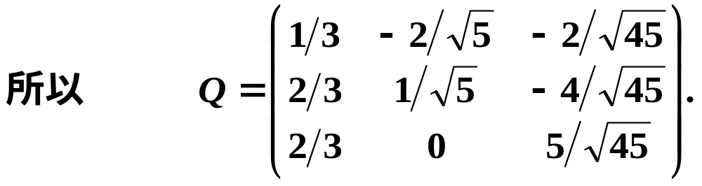
4．将正交向量组单位化，得正交矩阵

Slide 11
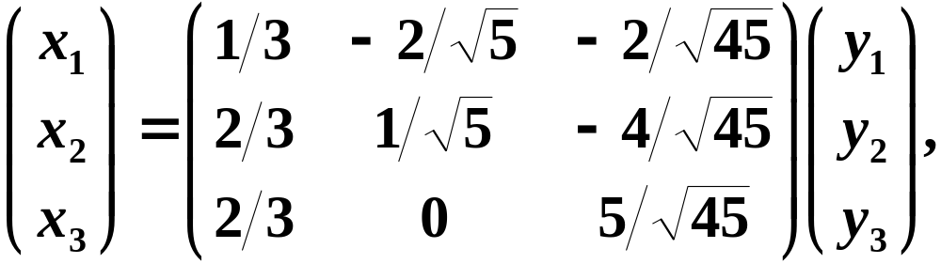
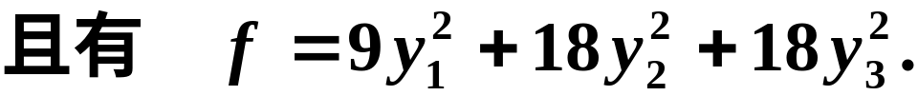
于是所求正交变换为

Slide 12
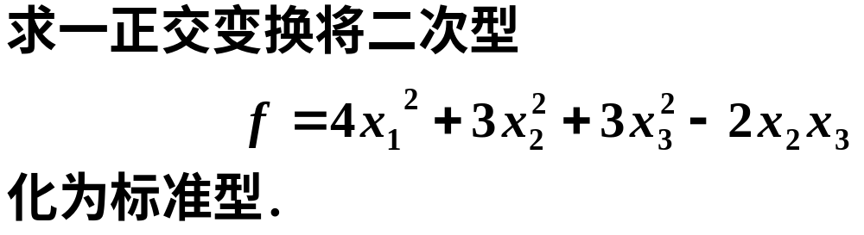
练习题

Slide 13
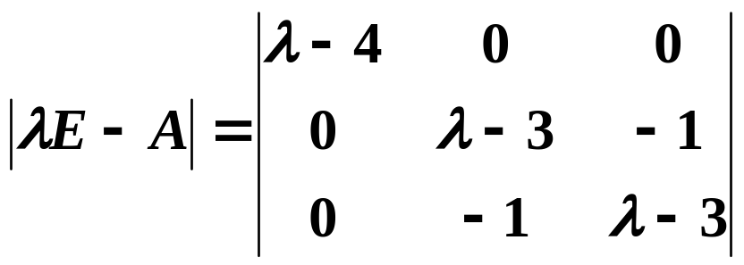
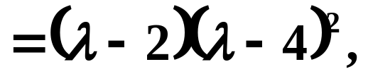

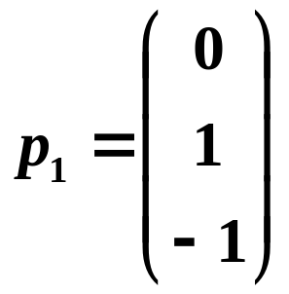
解

Slide 14
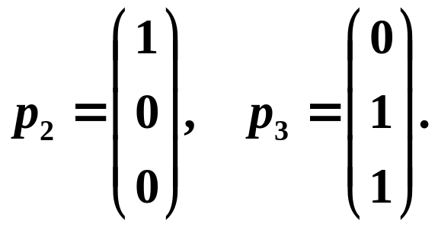
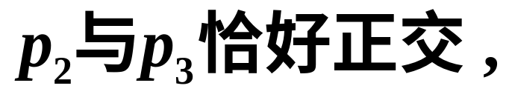

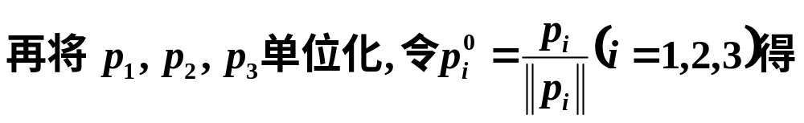
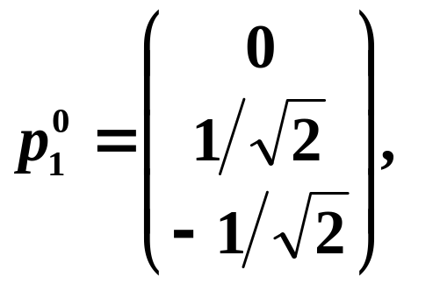
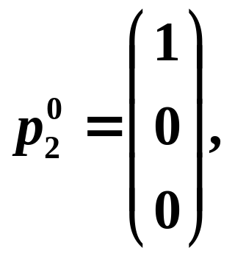
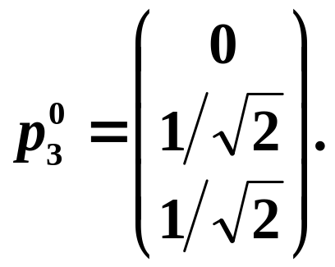
上页 下页 返回 结束

Slide 15
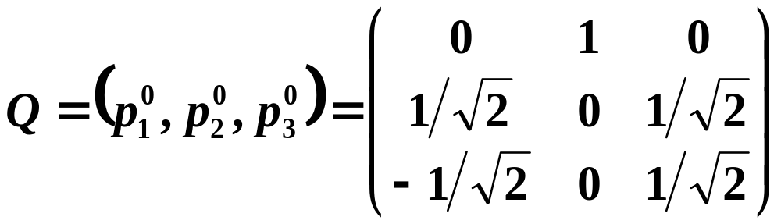
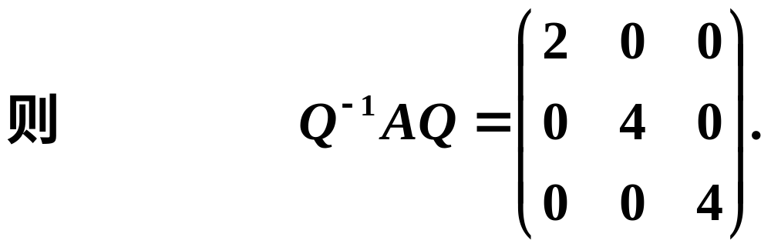
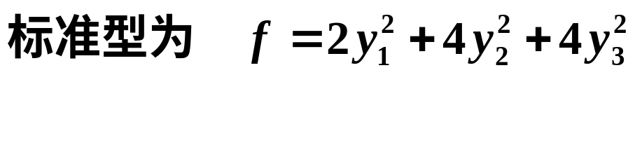
于是得正交阵
上页 下页 返回 结束

Slide 16
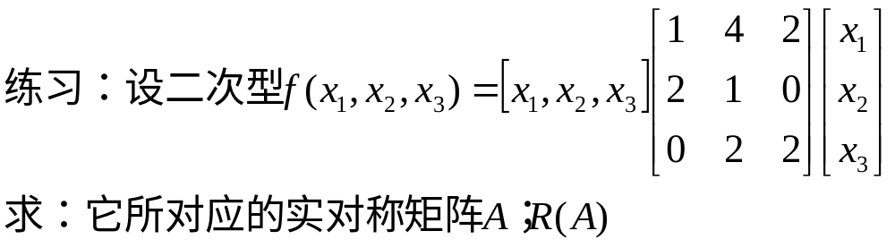

Slide 17
小结
1. 实二次型的化简问题，在理论和实际中
经常遇到，通过在二次型和对称矩阵之间建立一
一对应的关系，将二次型的化简转化为将对称矩
阵化为对角矩阵，而这是已经解决了的问题，请
同学们注意这种研究问题的思想方法．
2. 实二次型的化简，并不局限于使用正交
矩阵，根据二次型本身的特点，可以找到某种运
算更快的可逆变换．下面我们将介绍另一种
方法——拉格朗日配方法．

Slide 18
二、拉格朗日配方法
用正交变换化二次型为标准形，其特点是保
持几何形状不变．
问题 有没有其它方法，也可以把二次型化
为标准形？
问题的回答是肯定的。下面介绍一种行之有
效的方法——拉格朗日配方法．

Slide 19




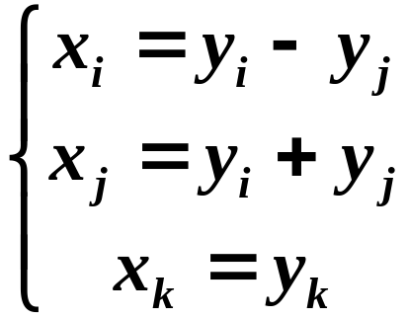

拉格朗日配方法的步骤
1. 若二次型含有 的平方项，则先把含有
的乘积项集中，然后配方，再对其余的变量同
样进行，直到都配成平方项为止，经过非退化线
性变换，就得到标准形;
2. 若二次型中不含有平方项，但是
则先作可逆线性变换
化二次型为含有平方项的二次型，然后再按1中方
法配方.

Slide 20
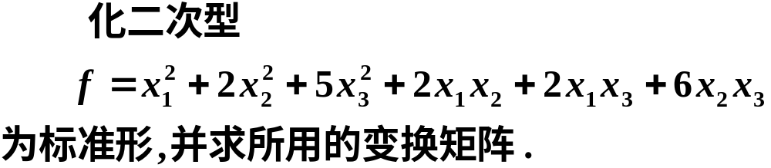



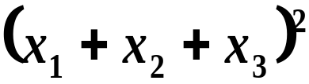
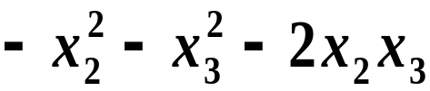

例4
解
含有平方项
去掉配方后多出来的项

Slide 21






Slide 22


所用变换矩阵为

Slide 23



例5
解
由于所给二次型中无平方项，所以

Slide 24




再配方，得

Slide 25



所用变换矩阵为

Slide 26
小结
将一个二次型化为标准形，可以用正交变换
法，也可以用拉格朗日配方法，或者其它方法，
这取决于问题的要求．如果要求找出一个正交矩
阵，无疑应使用正交变换法；如果只需要找出一
个可逆的线性变换，那么各种方法都可以使用．
正交变换法的好处是有固定的步骤，可以按部就
班一步一步地求解，但计算量通常较大；如果二
次型中变量个数较少，使用拉格朗日配方法反而
比较简单．需要注意的是，使用不同的方法，所
得到的标准形可能不相同，但标准形中含有的项
数必定相同，项数等于所给二次型的秩．

Slide 27

练习题

Slide 28


练习题解答

